Slide 1
第五讲 假设检验

Slide 2
主要内容
5.1 假设检验的基本概念
5.2 重要的参数检验
5.3 若干重要的非参数检验

Slide 3
定义5.1对假设检验问题，设x₁…… x_{n} 为样本，W为样本空间中的一个子集，对于给定的α∈(0,1),若W满足：
5.1 基本概念注解
则称由W构成(H₀的)拒绝域的检验方法为显著性水平α的检验。
+= α
S1
S2
W

Slide 4
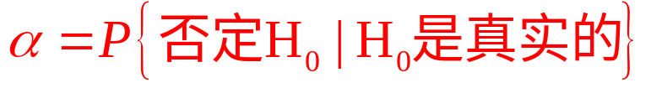
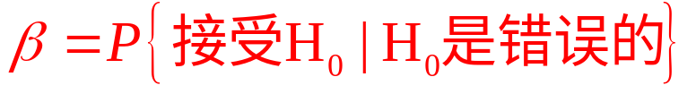
假设检验的两类错误：
第一类型错误：否定了真实的原假设。(拒真)
犯第一类型错误的概率为显著性水平α，即：
犯第一类型错误的概率可以通过显著性水平α来控制。
第二类型错误：接受了错误的原假设。(取伪)
犯第二类型错误的概率常用β表示，即：

Slide 5
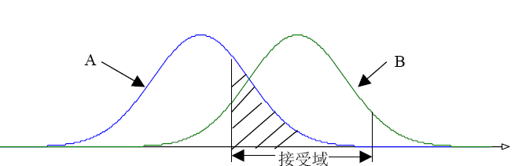
关于取伪：
犯β错误的概率的计算是比较复杂的，以正态分布为例,H0: μ=μ0,但是实际上H0为伪,即:μ!=μ0,μ =μ1.在H0 假设下, 我们可以在总体均值为H0和H1两种情况下，分别作出两条正态分布曲线(A线和B线),见图1。
(H1)真实的情况:
(H0)
X B_{α/2}
X B_{1-α/2}
在理论上存在的若干个样本均值中,只要某个样本 均值Xi＞X B_{α/2}时，
我们将误认为H0为真，也就是不拒绝H0。
由于真实情况是H1为真(H0为假),这样我们就犯了β错误,即纳伪的错误。
犯β错误的概率大小就是相对真实情况H1(正态曲线A)而言，图1中阴影部分的面积：
β=Φ ( ZX B_{1-α/2} )-Φ ( ZXB_{α/2} )
(ZX B_{1-α/2} ,ZXB_{α/2} 分别是H0假设下的分位点)

Slide 6


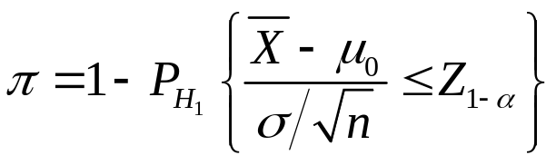

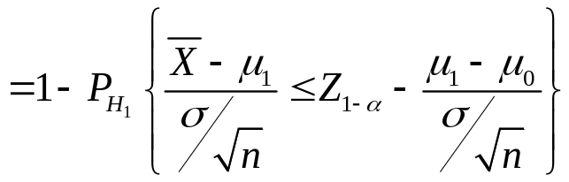

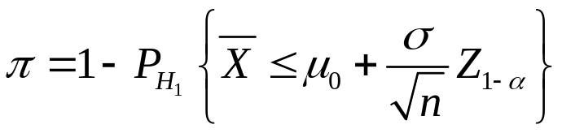
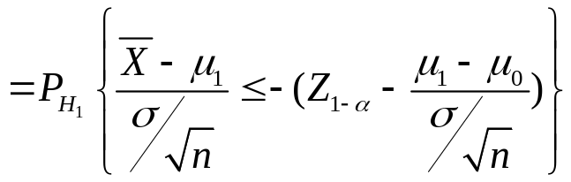
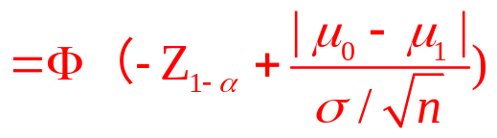
4.功效和样本量：
功效就是正确地否定了错误的原假设的概率，常用π表示：
功效可以告诉我们，在备择假设是真时(应该否定H0)时,我们可以否定H0 的可信程度.若功效太低,即使真实的μ与μ₀之间有差异,也很难被所用的检验方法发现.而不充分的样本量总是造成检验的低功效.
已知方差时正态分布均值的单样本z检验的功效:
H₀
单侧备择:
1−α
μ₀
H₁
1-β
β
μ₀+δ

Slide 7




双侧备择
π=
影响功效的因素:
α变小,则z_{α}减小,所以功效也减小;
若备择均值远离无效均值(即|μ₀- μ₁|增加),则功效增加;
σ增加,功效减小;
样本量n增加,功效增加;
α和μ₁固定,样本量n多大才能达到希望的功效?
在单侧检验：
双侧备择下的样本量：

Slide 8
2.使用power.t.test ()函数
Power calculations for one and two sample t tests
Usage
power.t.test( n = NULL, delta = NULL, sd = 1, sig.level = 0.05, power = NULL, type = c("two.sample", "one.sample", "paired"), alternative = c("two.sided", "one.sided"), strict = FALSE)
Arguments
n | Number of observations (per group)
delta | True difference in means
sd | Standard deviation
sig.level | Significance level (Type I error probability)
power | Power of test (1 minus Type II error probability)
type | Type of t test
alternative | One- or two-sided test
strict | Use strict interpretation in two-sided case

Slide 9
例子：
power.t.test(n = 20, delta = 1)
power.t.test(power = .90, delta = 1)
#已知样本量, 求功效
#已知功效, 求样本量
Two-sample t test power calculation
n = 20
delta = 1
sd = 1
sig.level = 0.05
power = 0.8689528
alternative = two.sided
NOTE: n is number in *each* group
Two-sample t test power calculation
n = 22.02110
delta = 1
sd = 1
sig.level = 0.05
power = 0.9
alternative = two.sided
NOTE: n is number in *each* group

Slide 10

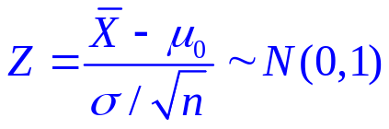


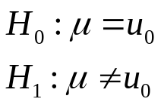

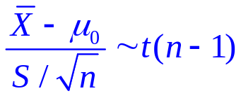


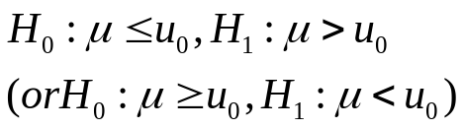

5.2.1正态总体的假设检验
已知时：
双边
拒绝域:
一个正态总体的情况
未知时：
拒绝域:
单边
已知时：
拒绝域:
未知时：
拒绝域:

Slide 11




R实现
P_value<-function(cdf, x, paramet=numeric(0), side=0){
n<-length(paramet) #得到参数个数
P<-switch(n+1,
cdf(x),
cdf(x, paramet),
cdf(x, paramet[1], paramet[2]),
cdf(x, paramet[1], paramet[2], paramet[3])
)
if (side<0) P
else if (side>0) 1-P
else
if (P<1/2) 2*P
else 2*(1-P)
}
#根据参数的个数计算
H₀
#左侧检验： =P(下分位点)
P
#右侧检验： =1-P(上分位点)
#双侧检验： =2P
μ₀
与α比较，如果 ，则拒绝H₀

Slide 12
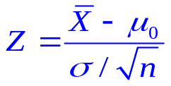

mean.test1:
mean.test1<-function(x, mu=0, sigma=-1, side=0){
n<-length(x); xb<-mean(x)
if (sigma>=0){
z<-(xb-mu)/(sigma/sqrt(n))
P<-P_value(pnorm, z, side=side)
data.frame(mean=xb, df=n, Z=z, P_value=P)
}
else{
t<-(xb-mu)/(sd(x)/sqrt(n))
P<-P_value(pt, t, paramet=n-1, side=side)
data.frame(mean=xb, df=n-1, T=t, P_value=P)
}
}
#
# 观察到的(实例的) 显著性水平,表示对原假设的支持程度。
计算出P 值后,将给定的显著性水平α与P 值比较,就可作出检验的结论:
如果α > P 值,则在显著性水平α下拒绝原假设.
如果α ≤ P 值,则在显著性水平α下接受原假设.

Slide 13
例5.2：
某种元件的寿命X(以h计)服从正态分布N(μ,σ²),其中μ,σ²未知,现测得16只元件的寿命如下：
159 280 101 212 224 379 179 264 222 362 168 250 149 260 485 170
问是否有理由认为元件的平均寿命大于225？
是否有理由认为元件的平均寿命小于225?
x=c(159,280,101,212,224,379,179,264,222,362,168,250,149,260,485,170)
source('mean.test1.R')
mean.test1(x,mu=225,side=1)
>t.test(x,alternative='greater',mu=225)
One Sample t-test
data: x
t = 0.6685, df = 15, p-value = 0.257
alternative hypothesis: true mean is greater than 225
95 percent confidence interval:
198.2321 Inf
sample estimates:
mean of x
241.5
side=-1
p-value=0.74302>0.05,平均寿命不小于(大于)225
问题重点:
mean df T P_value
1 241.5 15 0.6685177 0.2569801
平均寿命小于225是小
概率事件
拒绝域比显著性水平α小
>0.05,平均寿命
不大于(小于)225

Slide 14






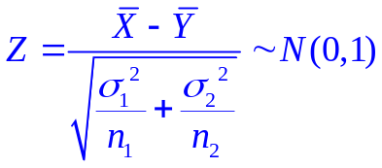



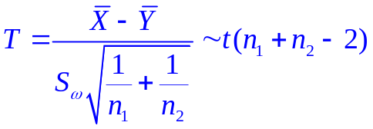


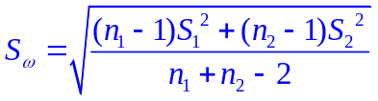
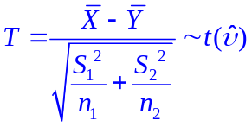


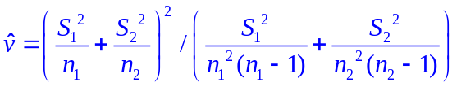


二个正态总体的情况
双边:
拒绝域:
双边:
单边I:
单边I:
单边II:
单边II:
已知时：
拒绝域:
双边:
单边I:
单边II:
未知时：
未知时：
拒绝域:
双边:
单边I:
单边II:

Slide 15

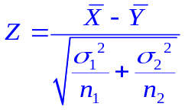

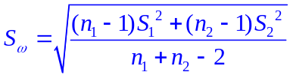
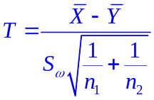

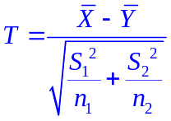
R实现：
mean.test2<-function(x, y, sigma=c(-1, -1), var.equal=FALSE, side=0){
n1<-length(x); n2<-length(y)
xb<-mean(x); yb<-mean(y)
if (all(sigma>=0)){
z<-(xb-yb)/sqrt(sigma[1]^2/n1+sigma[2]^2/n2)
P<-P_value(pnorm, z, side=side)
data.frame(mean=xb-yb, df=n1+n2, Z=z, P_value=P)
}
else{
if (var.equal == TRUE){
Sw<-sqrt(((n1-1)*var(x)+(n2-1)*var(y))/(n1+n2-2))
t<-(xb-yb)/(Sw*sqrt(1/n1+1/n2))
nu<-n1+n2-2
}
else{
S1<-var(x); S2<-var(y)
nu<-(S1/n1+S2/n2)^2/(S1^2/n1^2/(n1-1)+S2^2/n2^2/(n2-1))
t<-(xb-yb)/sqrt(S1/n1+S2/n2)
}
P<-P_value(pt, t, paramet=nu, side=side)
data.frame(mean=xb-yb, df=nu, T=t, P_value=P)
}
}
已知时
#P-value
未知时
未知时
#P-value

Slide 16


例5.3
在平炉上进行一项实验以确定改变操作方法的建议是否会增加钢的得率，试验是在同一个平炉上进行的，每练一炉钢时除操作方法外，其他条件都尽可能做到相同。先用标准方法练一炉，然后用新方法练一炉，以后交替进行，各练了10炉，其得率分别为：
标准方法 | 78.1 | 72.4 | 76.2 | 74.3 | 77.4 | 78.4 | 76.0 | 75.5 | 76.7 | 77.3
新方法 | 79.1 | 81.0 | 77.3 | 79.1 | 80.0 | 79.1 | 79.1 | 77.3 | 80.2 | 82.1
设这两样本相互独立，且分别来自正态总体N(μ₁σ²)和N(μ₂σ²)，其中μ1、 μ2和σ2未知，问新的操作能否提高得率？(α=0.05)
单边II:
单边I:
x=c(78.1,72.4,76.2,74.3,77.4,78.4,76.0,75.5,76.7,77.3)
y=c(79.1,81.0,77.3,79.1,80.0,79.1,79.1,77.3,80.2,82.1)
mean.test2(x,y,var.equal=TRUE, side=-1)
side=1
mean df T P_value
-3.2 18 -4.295743 0.0002175927
<0.05,落在拒绝域内，所以拒绝原假设，接受μ₁< μ₂
0.9997824>0.05,不能拒绝H₀,即接受H₀:μ₁< μ₂

Slide 17



改变样本顺序：
x=c(78.1,72.4,76.2,74.3,77.4,78.4,76.0,75.5,76.7,77.3)
y=c(79.1,81.0,77.3,79.1,80.0,79.1,79.1,77.3,80.2,82.1)mean.test2(y,x,var.equal=TRUE, side=-1)
单边II:
单边I:
mean df T P_value
3.2 18 4.295743
0.9997824>0.05,不能拒绝H₀,即接受H₀:μ₁< μ₂
mean.test2(y,x,var.equal=TRUE, side=1)
单边I:
mean df T P_value
1 3.2 18 4.295743 0.0002175927
单边II:
问题重点：
<0.05, 拒绝H0,即接受H1:μ₂>μ₁
新的操作对提高得率是否具有显著性？
也即,新操作不如旧操作是否是小概率偶然事件，
H0是不是小概率事件？
成立,说明H0小概率事件发生了,忽略H0,接受H1

Slide 18






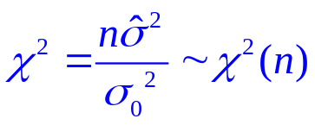

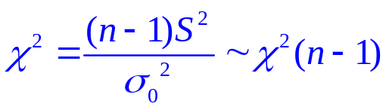



5.2.2正态总体方差的假设检验
1.单个总体的情况：
双边:
单边I:
单边II:
双边:
已知时：
单边I:
单边II:
双边:
未知时：
单边I:
单边II:

Slide 19
R实现：
var.test1<-function(x, sigma2=1, mu=Inf, side=0){
n<-length(x)
if (mu<Inf){
S2<-sum((x-mu)^2)/n; df=n
}
else{
S2<-var(x); df=n-1
}
chi2<-df*S2/sigma2;
P<-P_value(pchisq, chi2, paramet=df, side=side)
data.frame(var=S2, df=df, chisq2=chi2, P_value=P)
}

Slide 20
例5.4
从小学五年级学生中抽取20名，测量其身高(单位:cm),其数据如下：
136,144,143,157,137,159,135,158,147,165,158,142,159,150,156,152,140,149,148,155
以α=0.05作假设检验：
1)H₀:μ=149, H₁: μ≠149;
2)H₀: σ²=75, H₁: σ²≠75;
var.test1(x,sigma2=75)
var df chisqz P_value
1 77.73 19 19.693 0.826
x=c(136,144,143,157,137,159,135,158,147,165,158,142,159,150,156,152,140,149,148,155)
mean.test1(x,mu=149)
>0.05,不能拒绝H0,接受H0, σ²=75
mean df T P_value
1 149.5 19 0.2536130 0.8025186
>0.05,不能拒绝H0,接受H0, μ=149

Slide 21
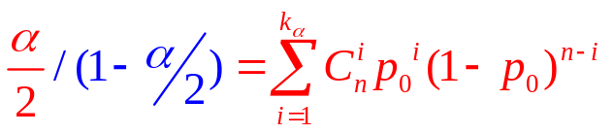


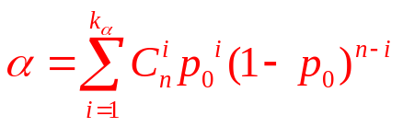



5.2.3 二项分布总体的假设检验
n已知,对p检验:
1)双侧检验:H₀:p=p₀;H₁:p≠p₀
由:
解得分位点
拒绝域:
2)单侧检验I：H0:p≤p0;H1:p>p0
由:
解得分位点
拒绝域:
3)单侧检验II：H0:p ≧ p0;H1:p<p0
p
拒绝域:
拒绝域
k_{α/2}
k_{1-α/2}
k

Slide 22
例5.6
例5.6有一批蔬菜种子的平均发芽率p0=0.85,现随机抽取500粒,用种衣剂进行处理,结果有445粒发芽,试检验种衣剂对种子发芽率有无效果.
H₀:p=p₀=0.85;H₁:p≠p₀
Exact Binomial Test
Description
Performs an exact test of a simple null hypothesis about the probability of success in a Bernoulli experiment.
Usage:binom.test(x, n, p = 0.5, alternative = c("two.sided", "less", "greater"), conf.level = 0.95)
x | number of successes, or a vector of length 2 giving the numbers of successes and failures, respectively.
n | number of trials; ignored if x has length 2.
p | hypothesized probability of success.
alternative | indicates the alternative hypothesis and must be one of "two.sided", "greater" or "less". You can specify just the initial letter.
conf.level | confidence level for the returned confidence interval.

Slide 23
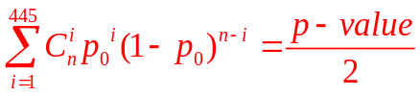
R实现：
binom.test(445,500,p=0.85)
binom.test(445,500,p=0.85,
alternative = "greater")
Exact binomial test
data: 445 and 500
number of successes = 445, number of trials = 500, p-value = 0.01207
alternative hypothesis: true probability of success is not equal to 0.85
95 percent confidence interval:
0.8592342 0.9160509
sample estimates:
probability of success
0.89
p-value =0.005773
<0.05,H0是小概率事件,所以拒绝H0,认为种衣剂对种子发芽率有显著效果.

Slide 24
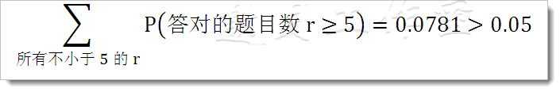
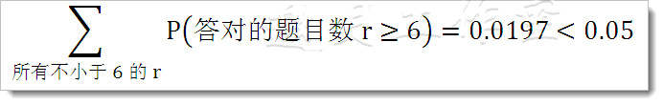
招聘案例
招聘测试问题某公司人力资源部要招聘若干名某专业领域的工程师。出了10道选择题，每题有4个备选答案，其中只有一个是正确地。或者说，正确的比率只有0.25。问至少应当答对几道，才能考虑录取？
（1）若对5道题，是否考虑录取？
（2）若对6道题，是否考虑录取？
对任意一个应聘者,我们不知道,他是否瞎猜的(不知道他的p值是多少),
不妨先假设：
(H0):p=0.25,备择假设(H1):p>0.25(单侧检验)
binom.test(5,10,p=0.25,alternative = "greater")
p-value = 0.07813
>0.05,接受H0,他是瞎猜的,不能录取.
binom.test(6,10,p=0.25,alternative = "greater")
p-value = 0.01973
<0.05,拒绝H0,考虑录取.

Slide 25


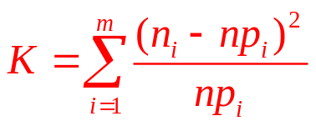



5.3 若干重要的非参数检验
5.3.1 Pearson拟合优度χ²检验:
H0:X具有分布F;H1:X不具有分布F.
估计实测数据与该理论或学说符合得怎么样
将数轴分成m个区间:
这m个区间的理论概率分别为:
n_{i}：样本X₁,X₂,…,X_{n}中落在区间I_{i}内的个数。
n_{i}与其期望之间的偏差
Pearson χ2统计量:
拒绝域:
注：
K越大,拒绝的理由越强.
,H0的拟合优度,P越大,支持H0的证据越强.

Slide 26
例5.8
某消费者协会为了确定市场上消费者对5种品牌啤酒的喜好情况,随机抽取了1000名啤酒爱好者作为样本进行如下实验，每个人得到5种品牌的啤酒各一瓶，但未标明牌子，这5中啤酒按分别写着A,B,C,D,E字母的5张纸片随机的顺序送给每个人，表5.1是根据样本资料整理得到的各种品牌啤酒爱好者的频数分布。试根据这些数据判断消费者对这5种品牌啤酒的爱好有无明显差异？
最喜欢的牌子 | A | B | C | D | E
人数X | 210 | 312 | 170 | 85 | 223
解：如果消费者对5种品牌啤酒喜好无显著差异,那么,就可以认为喜好这
5种品牌啤酒的人呈均匀分布，即5种品牌的爱好者各占20%。
H0:喜好5种啤酒的人数服从均匀分布
x=c(210,312,170,85,223)
n=sum(x)
m=length(x)
p=rep(1/m,m)
k=sum((x-n*p)^2/(n*p))
pro=1-pchisq(k,m-1)
> pro
[1] 0
拒绝H0,认为消费者对5种品牌
啤酒的喜好有明显差异.

Slide 27
chisq.test() :Test for Count Data
chisq.test performs chi-squared contingency table tests and goodness-of-fit tests.
Usage
chisq.test(x, y = NULL, correct = TRUE, p = rep(1/length(x), length(x)), rescale.p = FALSE, simulate.p.value = FALSE, B = 2000)
x | a vector or matrix.
y | a vector; ignored if x is a matrix.
correct | a logical indicating whether to apply continuity correction when computing the test statistic for 2x2 tables: one half is subtracted from all |O - E| differences. No correction is done if simulate.p.value = TRUE.
p | a vector of probabilities of the same length of x. An error is given if any entry of p is negative.
rescale.p | a logical scalar; if TRUE then p is rescaled (if necessary) to sum to 1. If rescale.p is FALSE, and p does not sum to 1, an error is given.
simulate.p.value | a logical indicating whether to compute p-values by Monte Carlo simulation.
B | an integer specifying the number of replicates used in the Monte Carlo test.

Slide 28


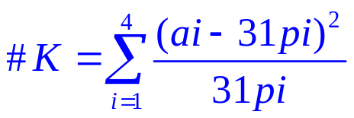
例5.9
用pearson拟合优度检验方法检验例3.6中学生成绩是否服从正态分布。
x=c(25,45,50,54,55,61,64,68,72,75,75,78,79,81,83,84,84,84,85,86,86,86,87,89,89,89,90,91,91,92,100)
a=table(cut(x,br=c(0,69,79,89,100)))
p=pnorm(c(70,80,90,100),mean(x),sd(x))
p=c(p[1],p[2]-p[1],p[3]-p[2],1-p[3])
chisq.test(a,p=p)
p=pnorm(70,mean(x),sd(x))
p=pnorm(80,mean(x),sd(x))
p=pnorm(90,mean(x),sd(x))
p=pnorm(100,mean(x),sd(x))
Chi-squared test for given probabilities
data: a
X-squared = 8.334, df = 3, p-value = 0.03959
注：1.要求在分组后,每组中的频数
至少要大于等于5,如果出现频数
小于5的组,将该组与其他组合并.
2.Chisq.test是将密度函数与密度描述
为P的标准密度对比；所以pearson
检验是密度检验

Slide 29
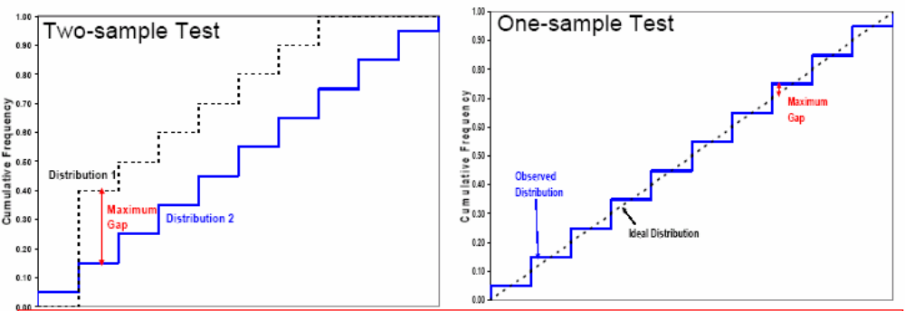
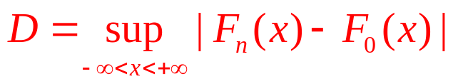
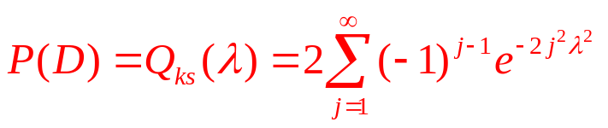
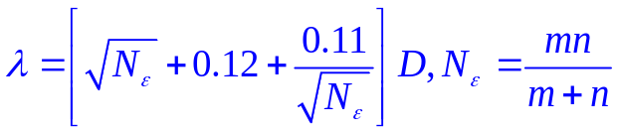
5.3.2Kolmogorov-Smirnov检验
H0:X具有分布F;
检验观测分布与假想分布之间的最大差距是一个样本量的函数（表格或P值）
KS检验属于分布函数检验
统计量D所对应的显著性水平p由可靠性分布函数Q_{ks}表示:
,其中:

Slide 30
例5.12
对一台设备进行寿命检验,记录10次无故障工作时间,并按从小到大的次序排列如下：
420,500,920,1380,1510,1650,1760,2100,2300,2350
试用Kolmogorov-Smirnov检验方法检验次设备无故障工作时间的分布是否服从λ=1/1500的指数分布?
x=c(420,500,920,1380,1510,1650,1760,2100,2300,2350)
ks.test(x,'pexp',1/1800)
One-sample Kolmogorov-Smirnov test
data: x
D = 0.271, p-value = 0.3845
alternative hypothesis: two-sided

